Slide 1
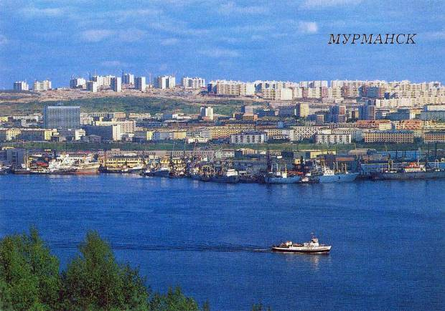
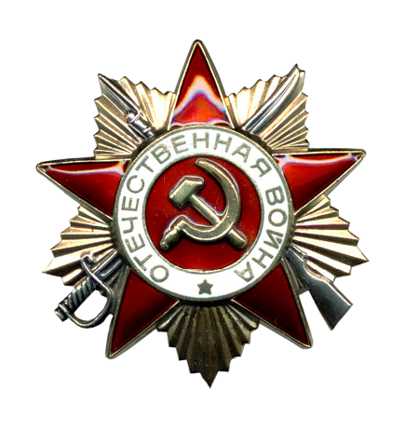
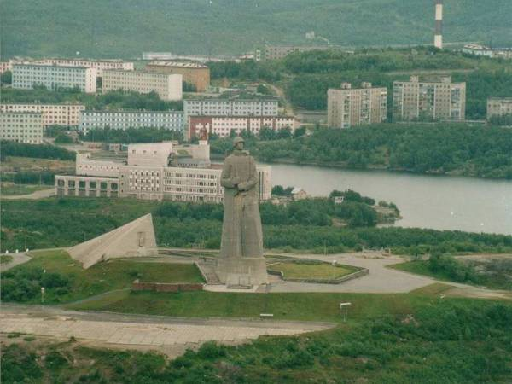
Безногова Надежа Ивановна, воспитатель группы 6 – 7 лет
МБДОУ «Детский сад №12» г. Кировск, Мурманская область

Slide 2
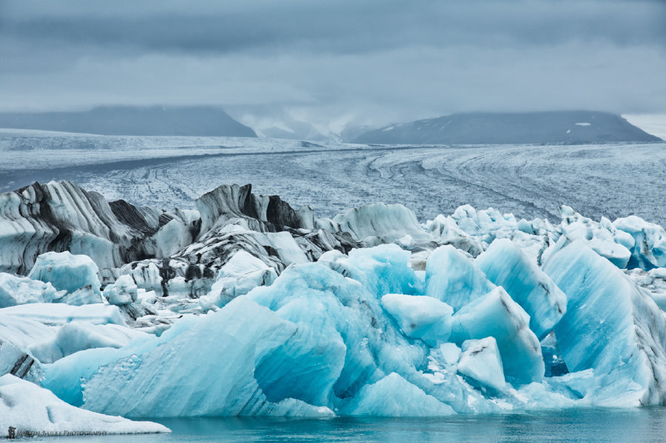

Slide 3
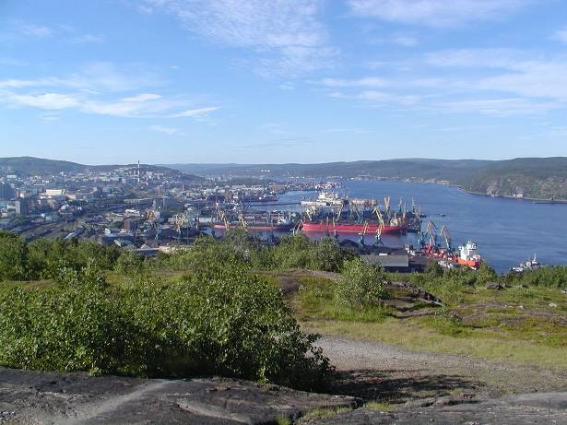
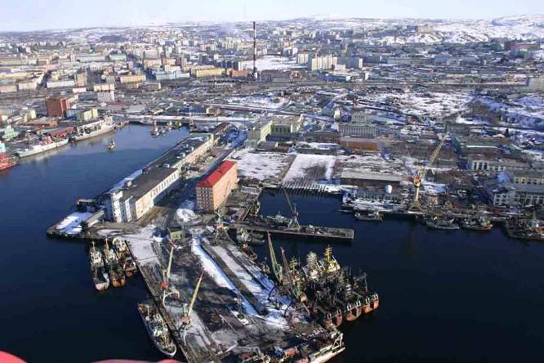
Мурманск- город-порт

Slide 4
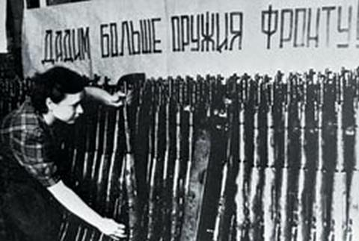
Промышленность города была переведена на обслуживание нужд фронта

Slide 5
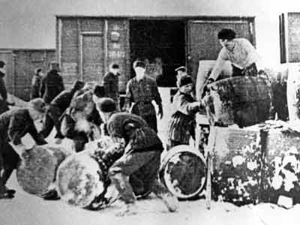
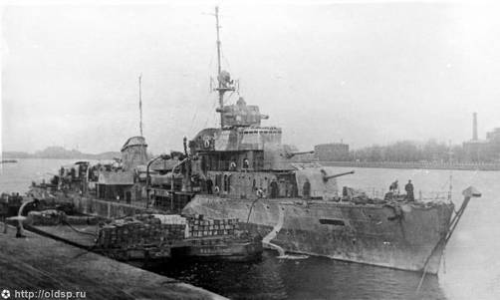
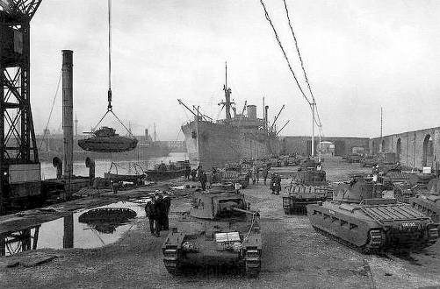
Порт принимал суда с боеприпасами с провизией с оружием

Slide 6
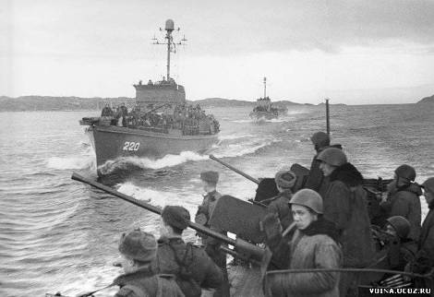
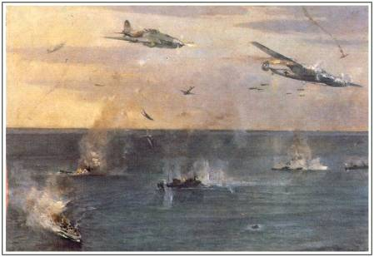
Город подвергался атаке как с воздуха, так и со стороны моря…

Slide 7
В ходе Великой Отечественной войны Мурманск неоднократно подвергался атакам с суши и с воздуха. Немецкие войска стремились захватить город, имеющий стратегическое значение, однако прифронтовой Мурманск более сорока месяцев сдерживал натиск врага с суши и с воздуха. Дислоцированная в Заполярье 150-тысячная германская армия имела директиву Гитлера: захватить город и мурманский порт, через который шли грузы из стран-союзниц для снабжения страны и армии по ленд-лизу. По расчетам немецкого командования, Мурманск должен быть взят за несколько суток

Slide 8
Дважды - в июле и сентябре - немецкие войска предпринимали генеральное наступление на Мурманск, однако оба наступления провалились. После того, как город отразил наступления, враг атаковал его с воздуха, совершая в отдельные дни до пятнадцати-восемнадцати налётов и сбросив за годы войны в общей сложности 185 тысяч бомб и совершив 792 налета. В результате бомбардировок было уничтожено три четверти построек, особенно пострадали деревянные дома и строения. Наиболее тяжёлой была бомбардировка 18 июня 1942 года. Германские самолёты сбрасывали кассеты зажигательных бомб, а следом - тяжелые фугасы. Из-за сухой и ветреной погоды пожар распространился от центра до северо-восточных окраин города.

Slide 9
Мурманск жил и боролся: лечил раненых, формировал резервы, одевал и обувал армию, принимал транспорты союзников, отправлял стране боевую технику, ловил рыбу, ремонтировал корабли. Войска получали от трудящихся Мурманска минометы и тысячи мин к ним, десятки тысяч гранат, противотанковых мин, военное снаряжение

Slide 10
Летчики Карельского фронта прикрывали пехоту, боевые корабли, аэродромы, порт, железную дорогу на Мурманск. Воевали как настоящие герои, действовали по принципу «Сам погибай, а товарища выручай». Когда кончались боеприпасы, летчики не покидали строй, прикрывая товарищей. Героические подвиги совершили многие летчики - истребители

Slide 11
Одним из таких героев летчиков – истребителей стал Дважды герой Советского Союза Борис Сафронов. Он совершил 224 боевых вылета , сбил 30 самолетов противника, лично и 3 – в групповых боях. Такого боевого счета не имел ни один летчик. Погиб 30 мая 1942 года в воздушном бою над морем. Одна из улиц Мурманска названа его именем.

Slide 12
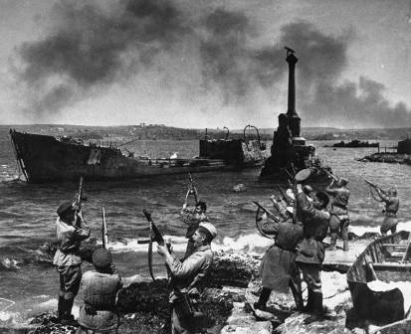
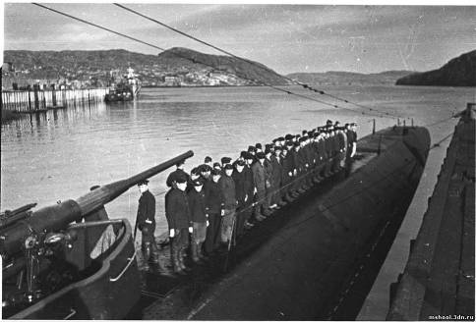
Моряки Северного флота стойко защищали Мурманск. Среди льдов, в шторма и стужу несли вахту. Врагам не удалось захватить Мурманск! Советские войны, советские моряки героически отстояли город. Полуостров Рыбачий стал непотопляемым линкором Заполярья и сыграл важную роль в защите Кольского залива и города Мурманска.

Slide 13
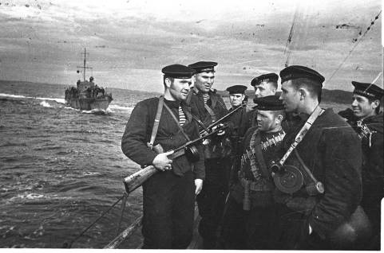
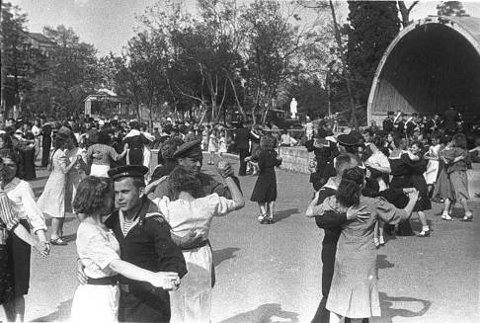
Советские воины отстояли город. 14 армия , ведя тяжелые бои, остановила врага в 20 -30- километрах от границы. С моря 14 армию прикрывали корабли Северного флота.

Slide 14
Операция: «Петсамо-Киркенесская»
7 октября 1944 года советские войска начали в Заполярье Петсамо-Киркенесскую наступательную операцию. Гитлеровцев не спасли мощные, три года возводившиеся, оборонительные укрепления. В результате наступательной операции крупная немецкая группировка была разгромлена менее чем за месяц, восстановлена государственная граница СССР.

Slide 15
К концу Великой Отечественной войны город был разрушен практически полностью. Сохранились лишь портовые сооружения и три здания в городе. В ноябре 1945 года по решению правительства Мурманск был включён в число пятнадцати городов страны, наряду с Москвой и Ленинградом, восстановление которых объявлялось первоочередной задачей. На развитие города было выделено 100 миллионов рублей. Город был достаточно быстро восстановлен.

Slide 16
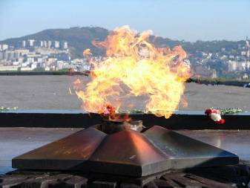
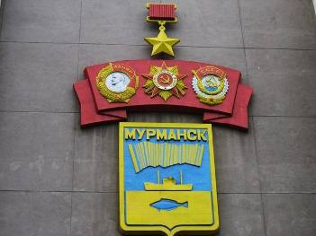
За мужество и стойкость в 1985 году городу было присвоено почетное звание Город - Герой.

Slide 17
Никто не забыт… Ничто не забыто…

